Slide 1
SMETIŠČNI MUC
https://www.google.si/search?q=smeti%C5%A1%C4%8Dni+muc&tbm=isch&ved=2ahUKEwjM8qnu3pzpAhUsMuwKHeThCEcQ2

Slide 2
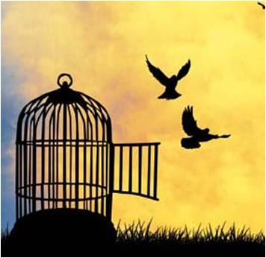
Svetlana Makarovič SMETIŠČNI MUC
Na kaj pomisliš ob besedi svoboda?
https://www.google.si/search?q=svoboda&tbm=isch&ved=2ahUKEwjxmJGn3JzpAhWOuKQKHYFvC5AQ2

Slide 3
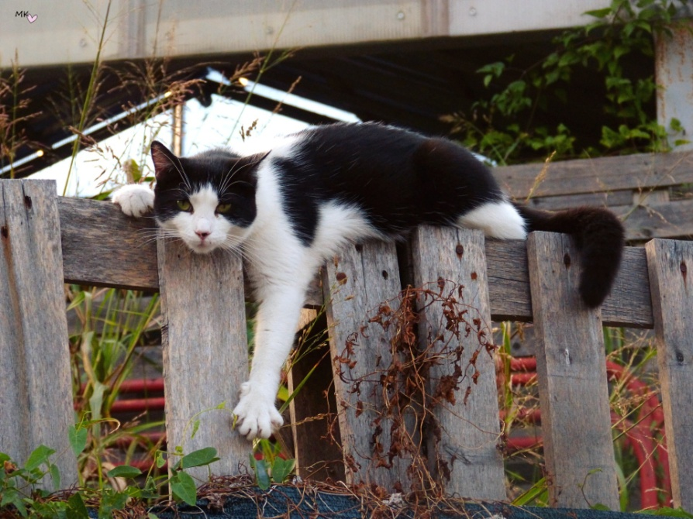
»Svoboda je stanje, ko nekdo lahko izbira, se odloča po lastni volji.«
Svobodne so lahko tudi živali.
https://www.google.si/search?q=svobodna+muca&tbm=isch&ved=2ahUKEwiMgIDp3pzpAhUItKQKHdDfAFoQ2

Slide 4
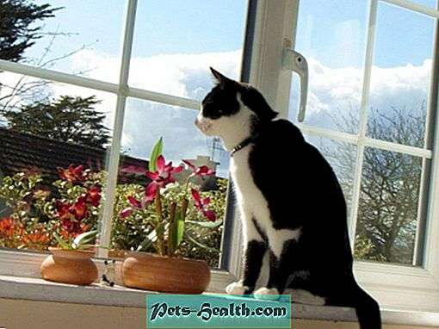
Vse živali pa nimajo svobode.
https://www.google.si/search?q=svobodna+muca&tbm=isch&ved=2ahUKEwiMgIDp3pzpAhUItKQKHdDfAFoQ2

Slide 5
O dveh različnih mucah je Svetlana Makarovič napisala živalsko pravljico.
Preberi jo na naslednjih straneh.
https://www.google.si/search?q=smeti%C5%A1%C4%8Dni+muc&tbm=isch&ved=2ahUKEwjM8qnu3pzpAhUsMuwKHeThCEcQ2

Slide 7
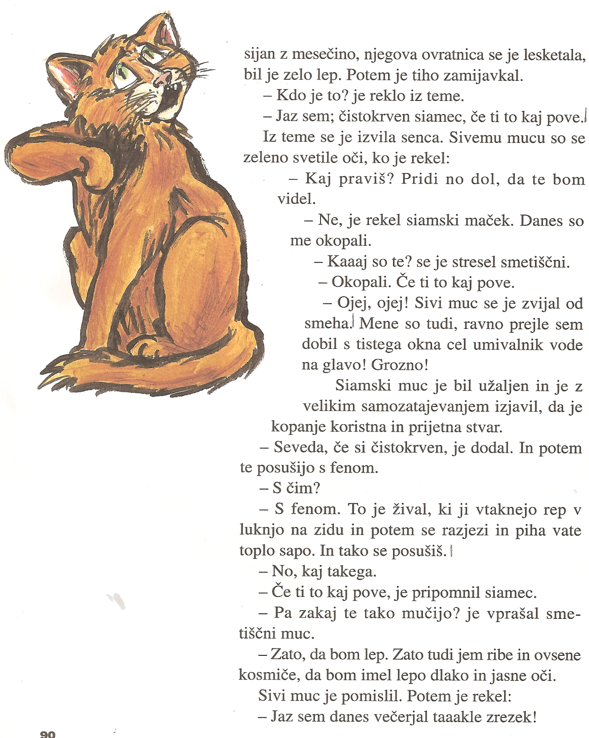

Slide 9
PREPIŠI V ZVEZEK IN DOPOLNI:
SMETIŠČNI MUC
Svetlana Makarovič
1. Besedilo uvrščamo med sodobne živalske pravljice.
2. Književne osebe:
3. Dogajalni čas:
4. Dogajalni prostor:
5. Smetiščnemu mucu je v življenju najpomembnejša
svoboda.
Svoboda sega vse do meja, ko ne posegaš v
svobodo drugega in je ne raniš.
6. Napiši razlike med siamskim in smetiščnim mucom.

